Slide 1
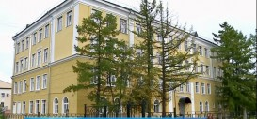
Региональный семинар «Мотивационная образовательная среда как средство повышения индивидуальных достижений обучающихся» - 27.01.2023
муниципальное общеобразовательное учреждение средняя общеобразовательная школа №3 города Рыбинска

Slide 2
В рамках регионального семинара МОУ СОШ №3 г. Рыбинска (27.01.2023)
дана краткая характеристика актуального состояния и проблемных зон деятельности СОШ №3,
представлен управленческий аспект разработки и реализации Программы перехода школы в эффективный режим работы,
представлена модель мотивационной образовательной среды, направленной на улучшение образовательных результатов обучающихся в условиях инклюзивной школы,
представлена организация деятельности детей-советников как средство повышения индивидуальных образовательных результатов
проведена практическая часть семинара

Slide 3
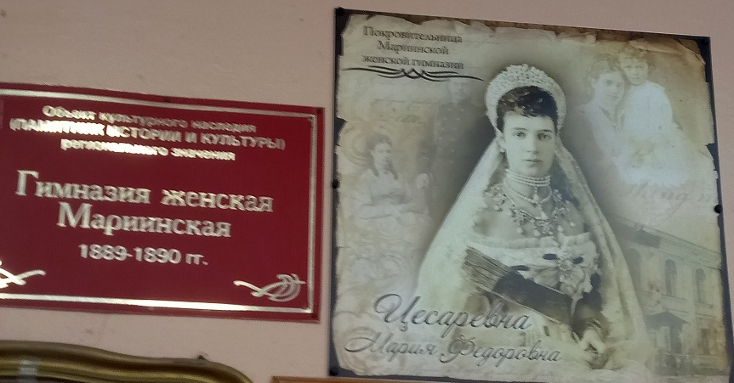
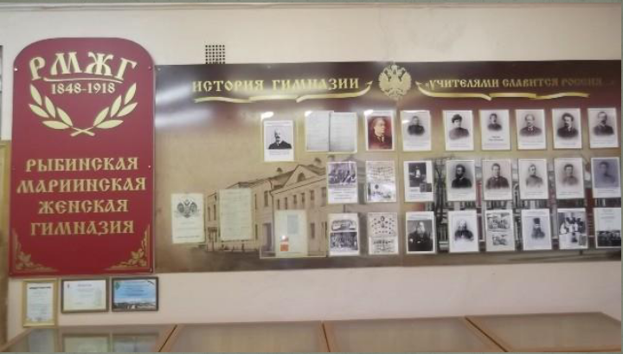
МОУ СОШ №3 г. Рыбинска (Рыбинская Мариинская женская гимназия - 175 лет)
344 учащихся, из них 175 ОВЗ (ЗПР, УО, НОДА)
участник проекта ШНОР
3 школьных музея
«музей» – на уроке

Slide 4
Музейное занятие
«Путешествие в прошлое» в рамках ДООП «Школьный музей» для учащихся 5-6 классов
Представлены музейные экспонаты:
Фотография
Книга
Тетрадь
Рукоделие
Альбом
Аппарат определения критической температуры
Проведена атрибуция музейных экспонатов

Slide 5
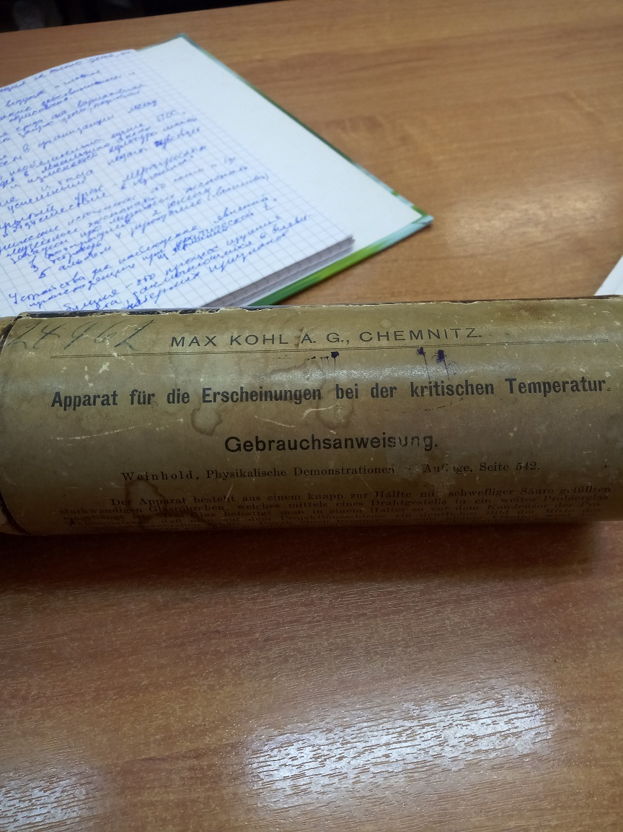
Школьный музей

Slide 6
Школьный музей дневник

Slide 7
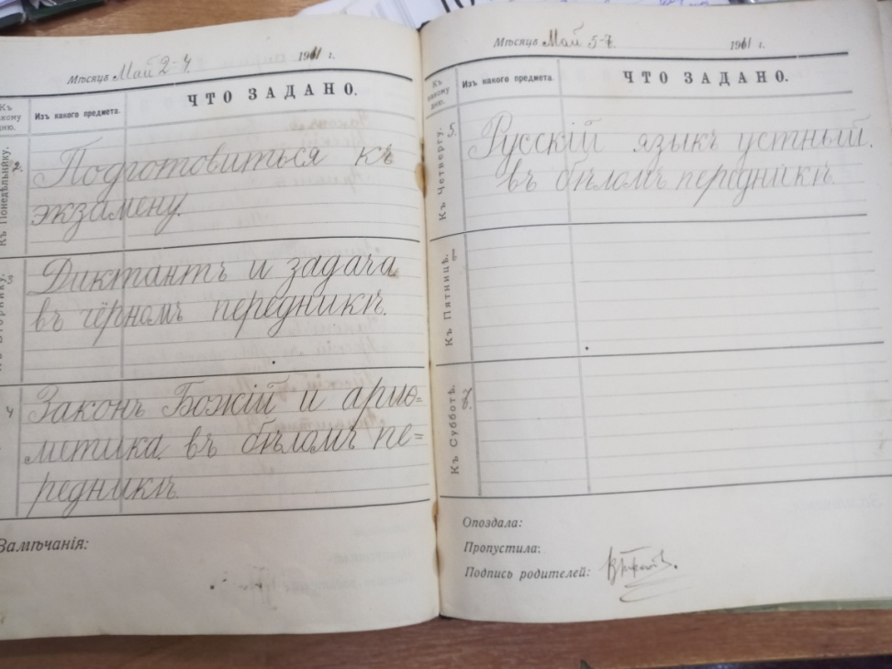
Школьный музей

Slide 8
Школьный музей

Slide 9
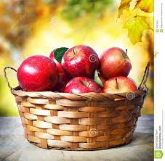
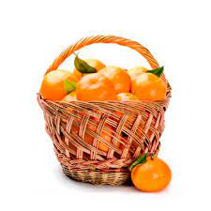
Открытый урок по математике (по ФГОС)
Тема «Деление суммы на число» в 3 классе
Элементы урока:
Математический диктант
Задача
Определение темы обучающимися
Формулировка математического правила обучающимися
Закрепление темы: решение примеров
Физкультминутка (под музыку)
Задача по финансовой грамотности (школьники, деньги, разумное использование денежных средств)
Домашнее задание (два номера)
Итог урока

Slide 10
Вывод:
мотивационная образовательная среда способствует возникновению мотивационной потребности учащихся, изменению позиций учителя (мотивации к обновлению своей деятельности), что положительно влияет на качество образовательных результатов

